Slide 1

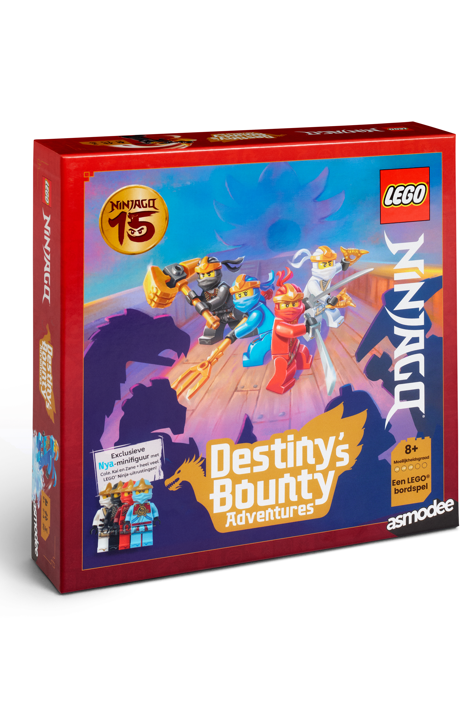

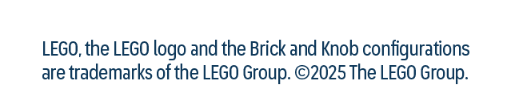

LEGO® NINJAGO®: Destiny’s Bounty Adventures
LEGO® NINJAGO®: Destiny’s Bounty Adventures is een leuk en vlot LEGO® bouwspel om te spelen met je gezin of onder vrienden. Kruip in de huid van je favoriete Ninja: Kai, Nya, Cole of Zane en hou samen de vijanden tegen! Zet unieke vaardigheden in, upgrade je ninja-skills, werk samen en bundel al jullie krachten. Alleen door slim samen te werken bereiken jullie op tijd de Ninja Master-level en kunnen jullie de slang van de vijand verslaan. Eén ding is zeker: alleen samen kunnen jullie het gevaar afwenden!
🎂 Leeftijd : 8+
🧑🏼‍🤝‍🧑🏾 Aantal spelers : 2-4
⏳ Spelduur 30-60’
💶 Adviesprijs € 40
RELEASE : 30/07/2026

